Slide 1


My Treasure
资产管理和合同管理。
Notes:
智能合约是区块链技术的重要应用之一。它可以提供两大主要功能: 资产管理和合同管理。 这些功能使智能合约成为一种安全、透明和自动化的金融工具。

Slide 2
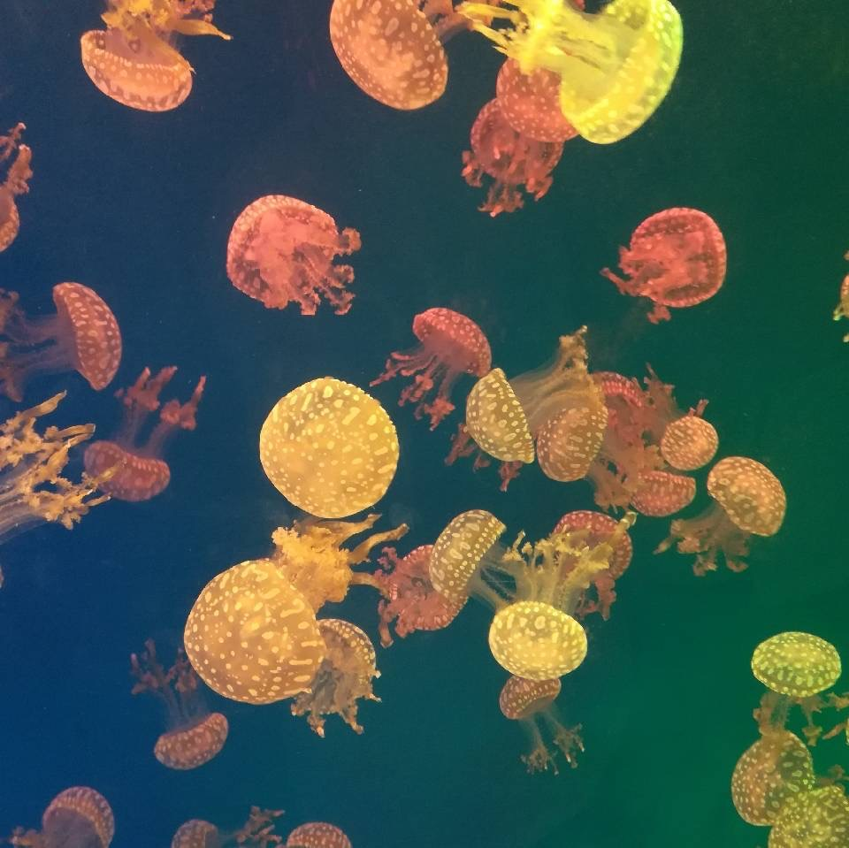




数字游民小组
@Nil
@赵
@JamesYang
@Nagle
@Lucifer
小组内有web3前端工程师，全栈工程师，区块链从业人员，DevOpo后端开发工程师。

Slide 3

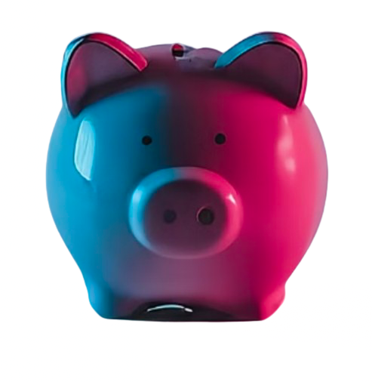
资产管理功能
资产管理功能允许用户将数字资产存入合约。如果合约持有人长期无法访问资产,合约可以自动将资产转移到预先指定的继承者钱包。这为资产管理提供了便利和安全保障。

Slide 4
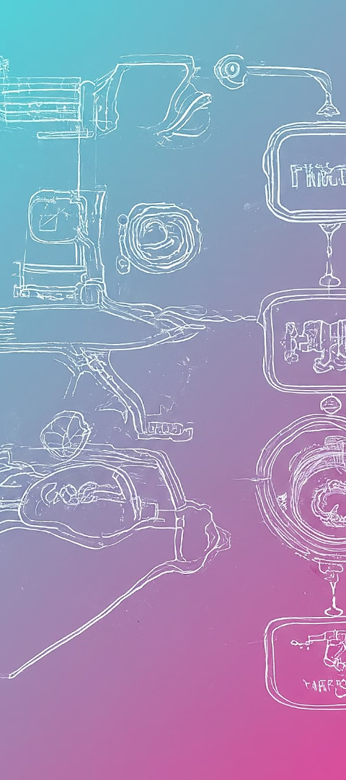
资产管理的流程
1
1. 存入资产
用户将数字资产存入智能合约，随时可用可取。
2
2. 定期互动或提现
用户定期与合约互动，存入或使用数字资产，确保资产安全。
3
3. 自动转移
如果用户长期无法访问数字钱包，合约将资产转移至指定继承者。

Slide 5
资产管理与多签钱包的区别
资产管理
多签钱包
适用场景
可以自动化资产管理流程，减少人工干预。合约持有人无需频繁登录即可管理资产。
多签钱包需要多方共同授权才能操作资产。相比之下,更依赖人工参与和决策。
智能合约更适用于长期、自动化的资产管理。更注重隐私性。多签钱包则适合需要多方协作的场景。

Slide 6

合同管理功能
智能合约的合同管理功能可以托管双方的交易款项，并确保合同条款得到履行。如果一方不履行义务，另一方可以发起仲裁，由链上评委裁定违约方。这种自动化的合同管理能确保交易双方的权益。

Slide 7
合同履行的要求
1
合同内容
2
款项托管
合同条款必须明确、可执行。
交易款项需全部存入智能合约。
3
双方互动
4
合同完成
双方需定期与合约互动确认合同状态。
双方确认合同完成后,合约自动释放款项。

Slide 8
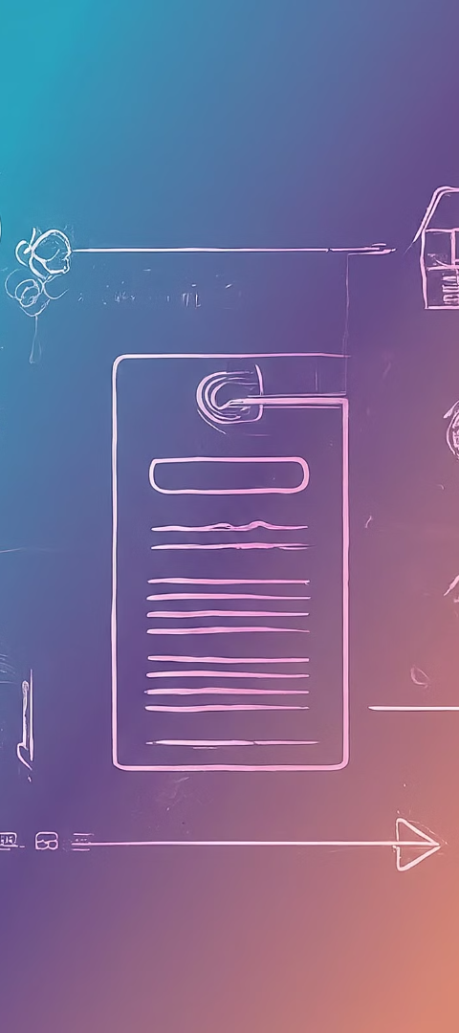

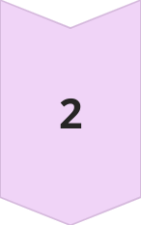
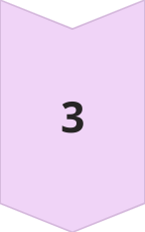
合同违约的仲裁机制
违约发生
一方未履行合同义务。
仲裁申请
受损一方向链上评委提出仲裁并提供证据。
裁决结果
评委根据合同条款判定违约方，并分配款项。

Slide 9

案例：彩礼
1
1. 男方支付彩礼
男方将数字资产存入智能合约。
2
2. 男女双方成立家庭
智能合约将存入的数字资产，缓慢释放给女方。
3
3. 家庭和睦
数字资产，定期释放给女方，由女方管理。
4
4. 感情破裂
男方提供证据发起仲裁(需要Gas)，暂停释放，仲裁评委按证据分配款项。

Slide 10

总结与展望
智能合约为资产管理和合同管理提供了安全、透明和自动化的解决方案。未来,智能合约将在金融、法务等领域发挥越来越重要的作用,成为区块链技术的核心应用之一。随着技术不断发展,智能合约的功能将进一步拓展
和完善。

Slide 11
数字游民小组
@Nil
@赵
@JamesYang
@Nagle
@Lucifer
小组内有web3前端工程师，全栈工程师，区块链从业人员，DevOpo后端开发工程师。

Slide 12
数字游民F4
@Nil
@赵
@JamesYang
@Lucifer
全栈工程师，web3爱好者，Solidity
前端工程师，数字游民
前端工程师，数字游民
后端工程师，web3爱好者

